Slide 1

Architecture Orientée Services
Eléments de base et principe de fonctionnement
Dr. Taycir Bouasker

Slide 2
SOA (Service Oriented Architecture)
Style d’architecture distribuée pour partir de services métiers communs mutualisés pour un ensemble de lignes métiers ou d’applications.
Permet d’intégrer et de manipuler les différentes briques et composants applicatifs d’un système informatique et de gérer les liens qu’ils entretiennent

Slide 3
Objectifs
Décomposer une fonctionnalités en un ensemble de fonctions basiques (services) fournies par des composants
Décrire finement le schéma d’interaction entre ces services

Slide 4

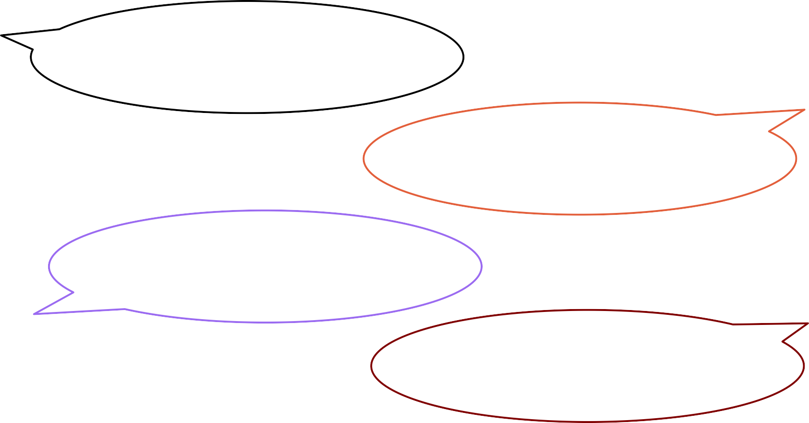



Du point de vue des acteurs…
Des services que l’entreprise souhaite exposer à ses clients et partenaires, ou à d’autres parties de l’organisation
Dirigeant
Une architecture basée sur un fournisseur, un consommateur et une description de service
Architecte
Un style de programmation avec ses
standards, paradigmes, technologies et outils associés
Un intergiciel offrant des fonctionnalités en terme
d’assemblage, d’orchestration, de surveillance et de gestion des services
Développeur
Intégrateur

Slide 5
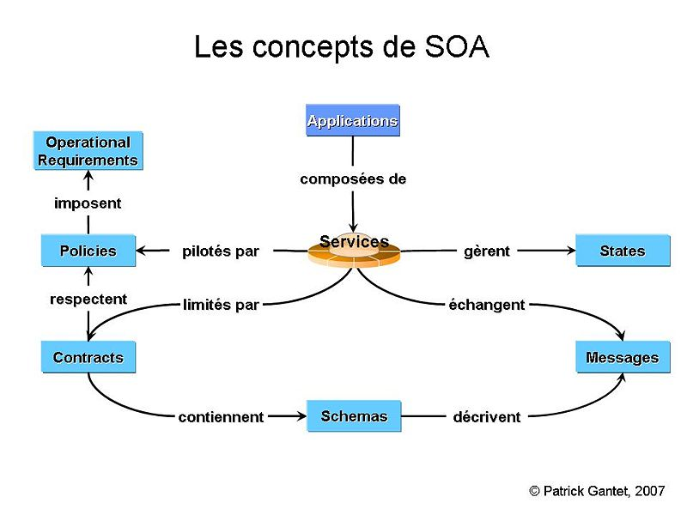
Concept SOA

Slide 6
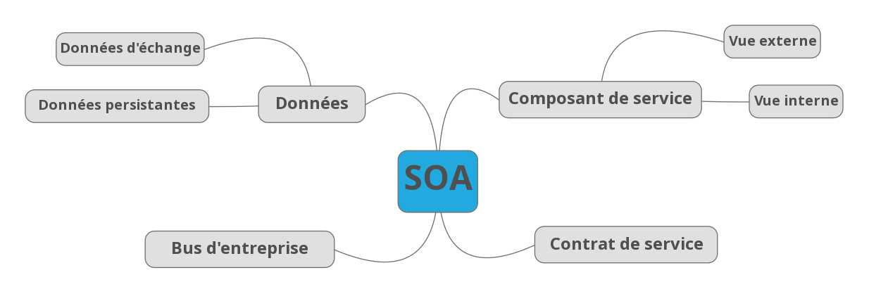
Eléments de base

Slide 7
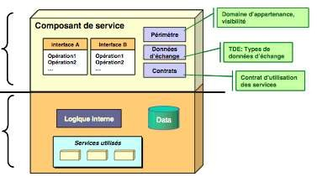
Composant de service
La vue externe ou spécification :
Expose la facette service proprement dite
Constituée :
d’un ensemble d’opérations de service regroupées en interfaces
appareillage pour les utiliser (types de données échangées, contrat de service, propriétés…)
Décrite par un fichier WSDL ou équivalent

Slide 8
Composant de service
La vue interne :
Décrit le contenu du composant
Masquée aux consommateurs du composant
Contient des informations relatives à la logique interne (détail de traitement ou bases de données) + références vers les services utilisés par le composant

Slide 9
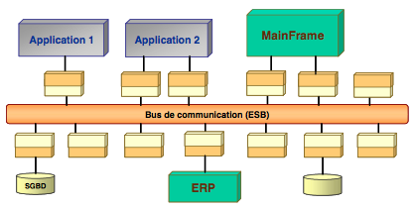
ESB : Enterprise Service Bus
Présence de plusieurs participants sous forme de :
Fournisseurs de service : composants de service:
Composants qui prennent en charge l’implémentation des services
Composants qui délèguent son implémentation à un tiers (mainframe, ERP, application existante)
Consommateurs de service : applications, progiciels ou autres composants de service

Slide 10
ESB : Enterprise Service Bus
ESB : Colonne vertébrale reliant les participants à travers les interfaces de service
Possibilité de modifier les implémentations ou de remplacer les composants sans changer la structure du système
Notes:
Fin S1

Slide 11
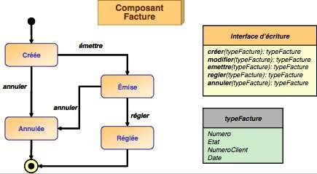
Contrat de Service
Détaille les conditions d’utilisation du service sous forme de:
Pré- et Post- conditions : Détaillent les conditions d’utilisation sur les opérations de service
Protocole d’utilisation: les séquences valides d’invocation de ses opérations
Contraintes (QoS, SLA: Service Level Agreement, sécurité, fiabilité…)

Slide 12
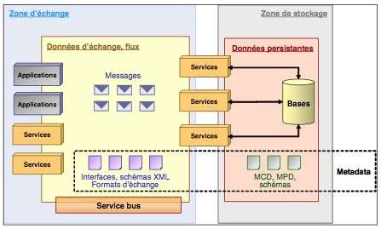
Données
Données d’échange
Informations véhiculées entre les participants à travers l’invocation des opérations de service
TDE : Types de donnée d’échange : établissent la sémantique, structure et format de ces données, définis à l’aide de schémas XML ou classes UML

Slide 13
Données
Données persistantes
Informations contenues et gérées dans les bases de données
Structurées de façon habituelle (SGBD relationnel, par exemple)
Notes:
3gl, 3bi

Slide 14
Client / Serveur VS SOA
Client / Serveur | SOA
Intra-entreprise | Interentreprises
Limitée à un ensemble de langages de programmation | Indépendante du langage de programmation
Procédurale, OO | Pilotée par les messages
Protocole de transport propriétaire | Protocole de transport au choix
Fortement couplé | Faiblement couplé
Traitement efficace | Traitement lourd

Slide 15
Architecture Web VS SOA
Architecture Web | SOA
Interaction Programme/Utilisateur | Interaction Programme/Programme
Intégration statique des composants | Intégration dynamique des services
Service monolithique (1 bloc) | Plusieurs services réutilisables et composables
Référencement via des annuaires de sites non standardisés | Annuaires standardisées

Slide 16
Arch OO (tq CORBA) VS SOA
Arch. OO | SOA
Grain trop fin (Pb de scalabilité) | Grain plus gros
Conçue pour durer (Évolution / modification difficile) | Conçue pour changer (couplage faible)
Orientée fonctionnalité | Orientée processus
Orientée objet | Orientée message
Cycle de développement long | Développement et déploiement interactif
Couplage fort (réutilisation difficile et système complexe) | Couplage faible
Langage de programmation spécifique | Multi langage (indépendance)
Applications monolithiques Services réutilisables | Applications C/S isolées Services intégrables

Slide 17
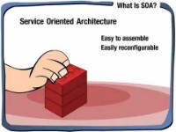

Architecture orientée services
Qu’est ce que c’est?
Notes:
https://www.youtube.com/watch?v=fO3JG1XurWM

Slide 18
Bénéfices métier
Améliorer l’agilité et la flexibilité du métier
Faciliter la gestion des processus métier
Offrir la capacité à casser les barrières organisationnelles (silos)
Réduire en temps le cycle de développement des produits
Améliorer le retour sur investissement
Accroître les opportunités de revenu

Slide 19
Bénéfices techniques
Réduire la complexité de la solution
Construire les services une seule fois et les utiliser fréquemment
Garantir une intégration standardisée et le support de clients hétérogènes
Faciliter la maintenabilité

